Slide 1

Proyecto de Grado
Algoritmos Evolutivos en sincronización de semáforos en Corredor Garzón
Alvaro Acuña
Efrain Arreche
Facultad de Ingeniería, Universidad de la República
Montevideo - 2015
Notes:
1

Slide 2

Sincronización de semáforos en corredor Garzón
Indice
Introducción: motivación y contexto
El problema: sincronización de semáforos
Metodología: Algoritmos Evolutivos y HPC
Solución
Aproximar datos de la realidad
Aplicar el algoritmo
Simular escenarios con SUMO
Análisis Experimental
Conclusiones y trabajo futuro

Slide 3
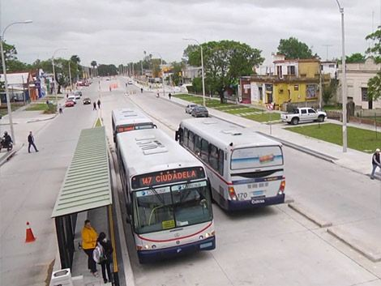
1
Introducción
Notes:
3

Slide 4
Introducción
Motivación y contexto
El aumento de la congestión vehicular afecta la calidad de vida de las personas, por las demoras en los viajes y la polución .
En Montevideo el corredor Garzón se destaca por su complejidad dado por su extensión, cantidad de semáforos, cruces y reglas aplicadas como el carril exclusivo.
Las autoridades han reconocido que no se cumplió el objetivo que era mejorar los tiempos de circulación en la zona.
Se propone desarrollar un algoritmo que mejore los tiempos de circulación al sincronizar semáforos del corredor Garzón.

Slide 5
Introducción
Objetivos
Relevar trabajos relacionados para conocer otras soluciones y herramientas.
Crear un algoritmo evolutivo multiobjetivo que resuelva el problema en la zona del corredor Garzón, optimizando la velocidad media de ómnibus y otros vehículos.
Aplicar técnicas de computación de alto desempeño para acelerar los tiempos de ejecución.

Slide 6
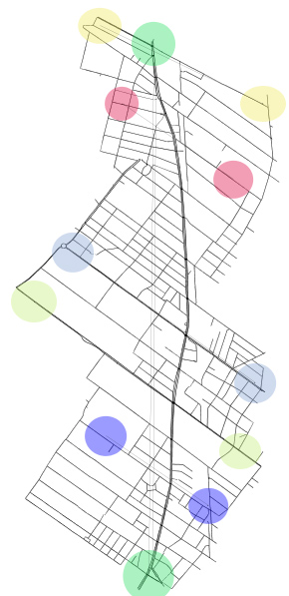
Introducción
Enfoque
Aproximarse a la realidad con datos fidedignos
Reuniones en la IMM
Trabajo de campo tomando el tiempo de los semáforos.
Relevamiento del trafico en la zona in situ.
Mapa preciso de la zona basado en OSM.
Validación de datos
Realizando viajes por el corredor
Procesando los datos GPS de la IMM
Simulando los escenarios

Slide 7

2
El PROBLEMA
Notes:
7

Slide 8
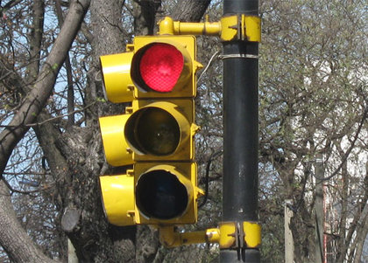
Problema
Sincronizacion de semaforos
La sincronización de semáforos es un problema np-dificil o sea que no existe un método deterministico que lo resuelva.
Dado una red vial con una densidad de trafico asociado se buscara optimizar la velocidad media de los vehículos circulantes, mejorando así la calidad del trafico.
Se busca mejorar la velocidad media tanto de omnibus como de otros vehiculos.

Slide 9
Problema
Formula ?
etc

Slide 10
Problema
Garzon
Esta ubicado… (meter mapa)
X semáforos
Las autoridades indicaron que no se cumplió el objetivo..
gg

Slide 11
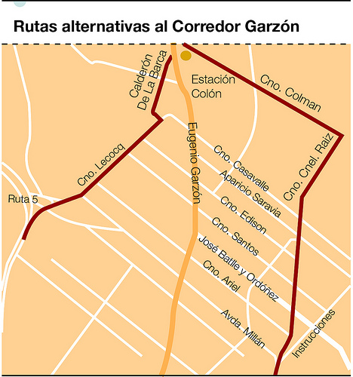
Problema
Problemas de Garzon ? paralelas

Slide 12
Problema
Trabajos relacionados
Similar al proyecto propuesto tenemos a … y b
Escenario real y complejo en Espa
Utiliza algoritmos evolutivos y HPC
Mejora 26%
Una variante interesante al problema (q no seguimos pq no queriamos agrear infreaestructura nueva sino usar la existente) (2 trabajos)
Cambios en tiempo real según el flujo de trafico utilizando sensores.
Existen diversas soluciones propuestas por lo que se comprueba la utilidad de los algoritmos evolutivos en problemas complejos.

Slide 13

3
Metodología
Notes:
13

Slide 14

Metodología
Algoritmos Evolutivos y genetico
Es un metodo iterativo no deterministico que emula la evolucion natural para resolver problemas de optimizacion y busqueda.
En partiuclar un algoritmo genetico es blabla
aaa
aaition, aa
aaa, aaaa

Slide 15
2 - Sincronización de semáforos en corredor Garzón
Pseudocodigo algoritmo genetico
Explicar el algoritmo , poner pseudocódigo
Usamos malva

Slide 16

Metodología
Computacion de alta performance (HPC)
HPC reduce considerablemente los tiempos de ejecucion al distribuir el trabajo entre muchos recursos computacionales resolviendolo concurrentemnete.
Se descompone el problema en subproblemas menos complejos que son ejecutados en paralelo permitiendo mayor velocidad de ejecucion.
Que es un cluster?
Conjunto de pc trabajando en paralelos
Se usa el cluster fing

Slide 17
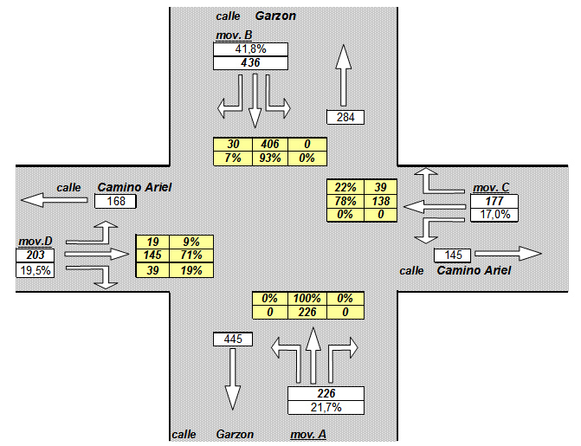
2 - Sincronización de semáforos en corredor Garzón
Relevamiento de datos
Análisis de datos de GPS de la IMM para obtener la velocidad media de los ómnibus, esto permitió ajustar el modelo de simulación
Frecuencia de ómnibus obtenidos de sitio publico.
Relevamiento in situ
Trafico vehicular en varios cruces
Tiempos de semaforos
Densidad de pasajeros en las paradas

Slide 18
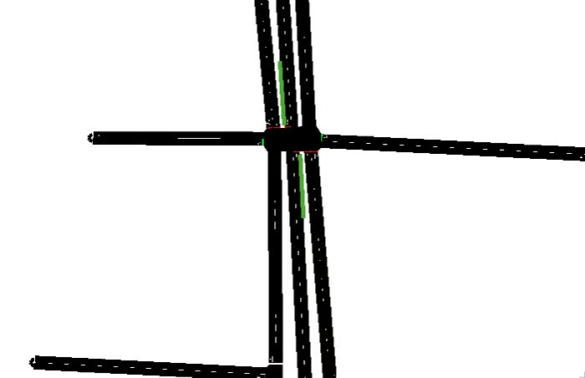
Metodología
Simulación de tráfico en un cruce con SUMO
Simular el escenario en SUMO, utilizando la configuración de semáforos, trafico vehicular y frecuencias ómnibus.

Slide 19

4
Solucion
Notes:
19

Slide 20
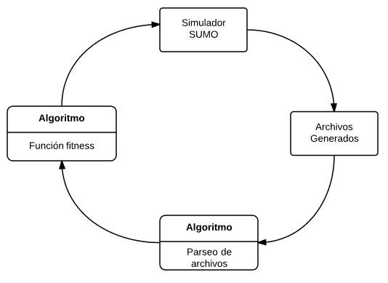
2 - Sincronización de semáforos en corredor Garzón
Arquitectura

Slide 21
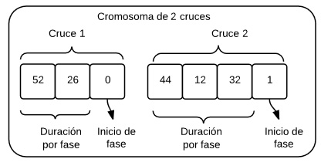
Metodología
Representacion
Cada individuo se representa como un vector de numeros reales
Cruces
Duracion fase
Inicio fase

Slide 22
Metodología
Implementacion
Inicializacion
Fdsf
Fuction fitness
blbl

Slide 23
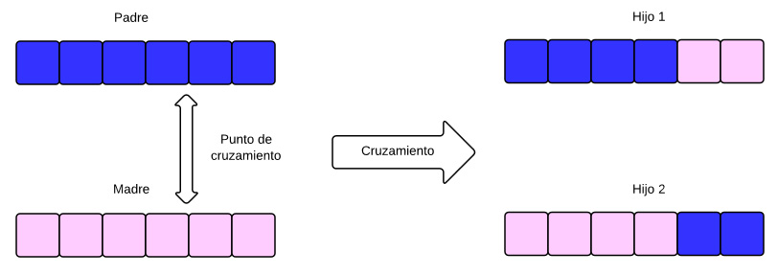
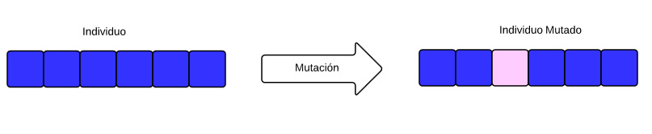
Metodología
Operadores
Selección: Ruleta y …
Cruzamiento: de un punto
Mutacion

Slide 24

5
Analisis
experimental
Notes:
24

Slide 25
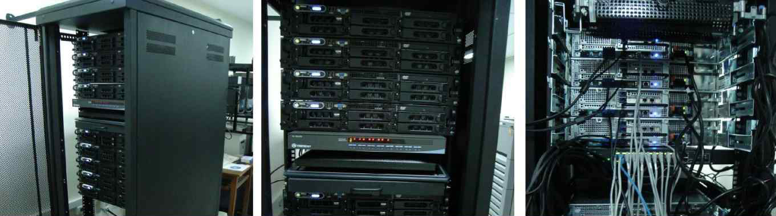
Experimental evaluación
Plataforma de ejecucion
Cluster FING: Intel Xeon E5430/5520 y AMD Opteron 6172, 4/8/12 cores a 2.1-2.6 GHz, 1 GB RAM/core, Gigabit Ethernet, www.fing.edu.uy/cluster

Slide 26
Experimental evaluación
Escenarios
Caso Base: Situacion actual de garzon
Caso Evolutivo: Resultados bl
Caso Alternativo: blabla

Slide 27
Experimental evaluación
Metricas
Fitness: time acceleration when using parallelism
Ratio between the execution time of the sequential algorithm and the parallel algorithm using N computing resources
Speedup: time acceleration when using parallelism
Ratio between the execution time of the sequential algorithm and the parallel algorithm using N computing resources

Slide 28
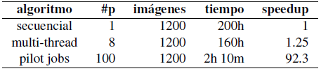
Análisis Experimental
Ajuste parametrico
Realizar un ajuste para
Realizando test de student encontramos evidencia estadistica que apoya el hecho de elegir una sobre otra
Parametros elegidos
Poblacion: 32
Mutacion y cruzamiento: ?

Slide 29
Análisis Experimental
Resultados caso base
Poner tabla caso base
algorithm #p images time speedup
sequential

Slide 30
Análisis Experimental
Aplicacion del algoritmo
Tabla algoritmo
algorithm #p images time speedup
sequential
Se mejoro en un %

Slide 31
Análisis Experimental
Caso Alternativo
Tabla caso base alternativo comparado con caso base
algorithm #p images time speedup
sequential
Aplicando el algoritmo comparando con caso base

Slide 32
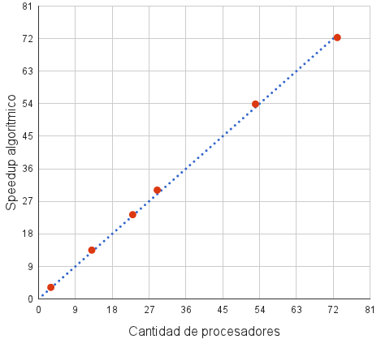
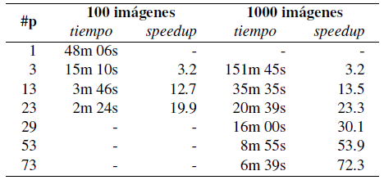
Experimental evaluación
SpeedUp
Speedup: time acceleration when using parallelism
Ratio between the execution time of the sequential algorithm and the parallel algorithm using N computing resources
speedup
processors
Linear speedup

Slide 33

6
conclusiones
Notes:
33

Slide 34
Conclusiones
Conclu 1
Conclu 2

Slide 35

Conclusiones
Trabajo futuro
Mejoras:
Bla
bla
Trabajo futuro
Hacer algo
otra

Slide 36
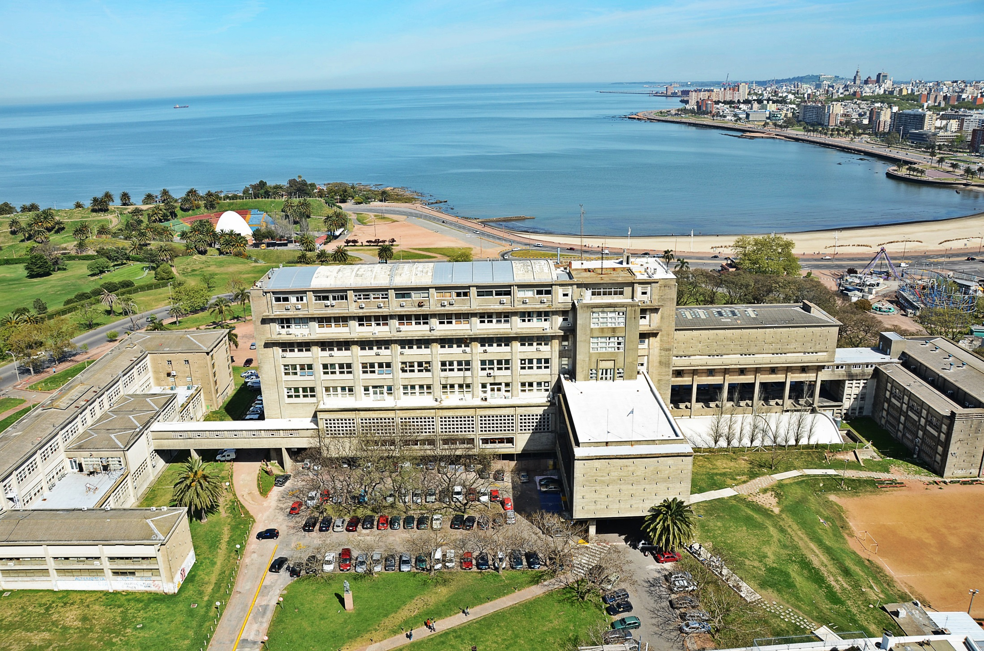

GRACIAS POR SU ATENCIÓN
FACULTAD DE INGENIERÍA, UNIVERSIDAD DE LA REPÚBLICA, URUGUAY
Notes:
36

Slide 37

PREGUNTAS, COMENTARIOS
Notes:
37

